Slide 1
এই স্লাইডটি সম্মানিত শিক্ষকবৃন্দের জন্য।
এই পাঠটি শ্রেণিকক্ষে উপস্থাপনের সময় প্রয়োজনীয় নির্দেশনা প্রতিটি স্লাইডের নিচে অর্থাৎ Slide Note -এ সংযোজন করা হয়েছে। আশা করি সম্মানিত শিক্ষকগণ অনুগ্রহপূর্বক পাঠটি উপস্থাপনের পূর্বে উল্লেখিত Note দেখে নিবেন। এছাড়াও শিক্ষকগন প্রয়োজনবোধে তার নিজস্ব কলাকৌশল প্রয়োগ করতে পারবেন।

Slide 2
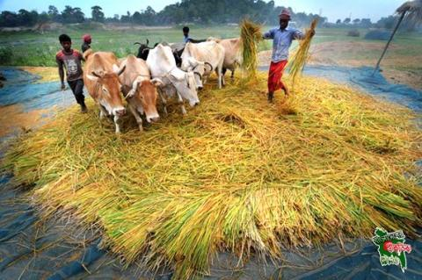
স্বাগতম
Notes:
সম্মানিত শিক্ষকবৃন্দ আপনাদীর কলাকৌশল প্রয়োগ করে স্বাগতম এবং পাঠ উদ্ধার করতে পারেন।

Slide 3
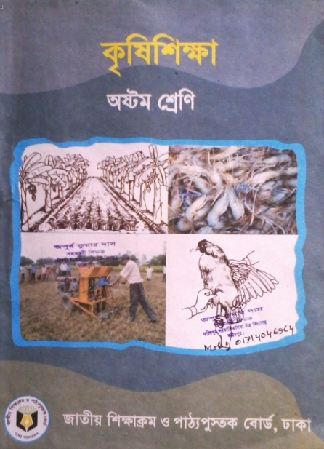
শিক্ষক পরিচিতি
পাঠ পরিচিতি
অপূর্ব কুমার দাস
ফরিদপুর সরকারি বালিকা উচ্চ বিদ্যালয়
ফরিদপুর।
মোবাইলঃ ০১৭১৪০৪৬৯৬৪ , ০১৮২২৮৭৮১১২
E-mail: apurbafaridpur@gmail.com
কৃষি শিক্ষা
শ্রেণি অষ্টম
পঞ্চম অধ্যায়
কৃষিজ উৎপাদন
পাঠ-৬

Slide 4
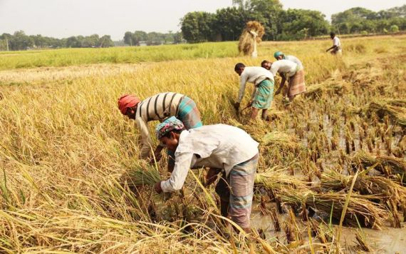
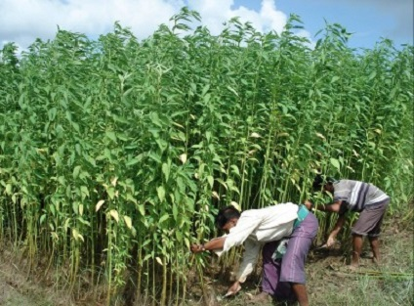
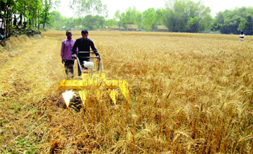
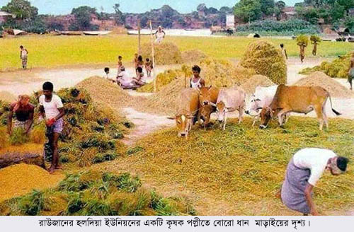
ছবিগুলো দেখে একটু চিন্তা কর
Notes:
আপনার পছন্দ মত কোনো ভিডিও দেখাতে পারেন।

Slide 5
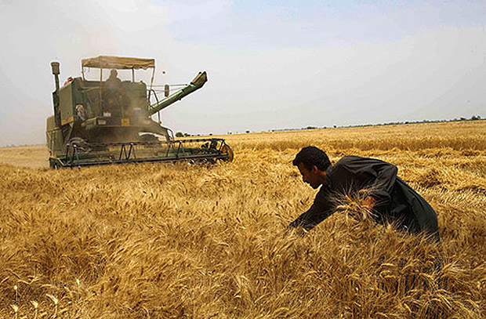
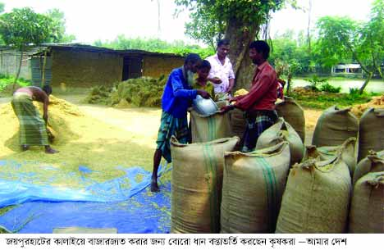
নিচের ছবিগুলো দেখে আমরা কী বুঝতে পারছি?
মাঠ ফসল সংগ্রহ
Notes:
নিজের বাড়ির আঙ্গিনায়বা গ্রামের কোনও এলাকায় ফলস কাটার সময় শিক্ষার্থীদের দেখাতে পারেন।

Slide 6
আজকের পাঠ
মাঠ ফসল সংগ্রহ ও বাছাই
Notes:
শিক্ষক বোর্ডে লিখে দিবেন।

Slide 7
শিখনফল
এ পাঠ শেষে শিক্ষার্থীরা-
১। মাঠ ফসল কাটার সময় চিহ্নিত করতে পারবে।
২। মাঠ ফসল মাড়াইকরণ ও ঝাড়াই করার পদ্ধতি বর্ণনা করতে পারবে।
৩। মাঠ ফসল শুকানোর পদ্ধতি ব্যাখ্যা করতে পারবে।
৪। মাঠ ফসল পরিবহন ও গুদামজাতকরণ সম্পর্কে বর্ণনা করতে পারবে।
Notes:
শিক্ষক শিখনফল অনুযায়ী পড়াতে চেষ্টা করবেন। বিভিন্ন উপকরণ ব্যবহার করতে পারেন।

Slide 8
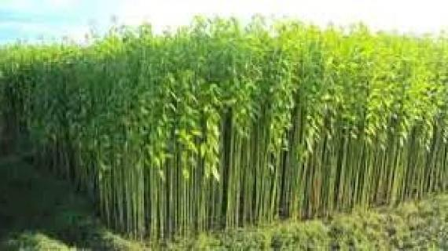
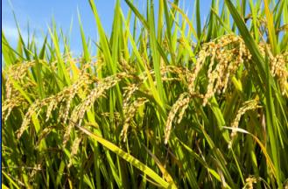
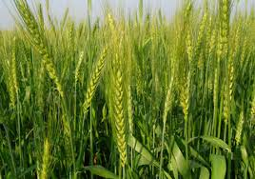
মাঠ ফসল কাকে বলে?
যে ফসল নিবিড় পরিচর্যা ছাড়াও মাঠে চাষাবাদ করা যায় তাকে মাঠ ফসল বলে।
Notes:
প্রশ্নের মাধ্যমে উত্তর বের করতে চেষ্টা করবেন।

Slide 9
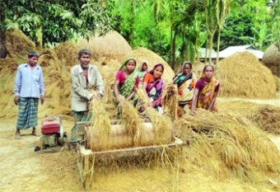
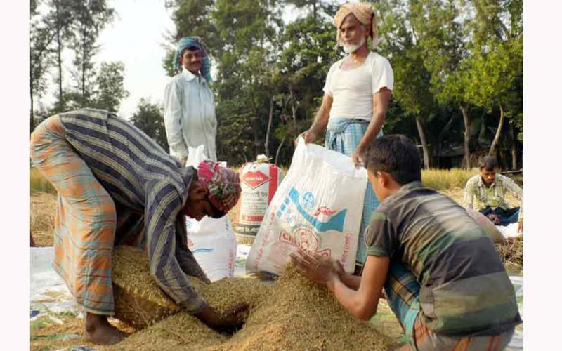
মাঠ ফসল সংগ্রহ ও বাছাই
মাঠ ফসল পাকার পর কাটা থেকে শুরু করে ভোক্তার কাছে পৌঁছানো পর্যন্ত অনেক ধাপ পার হয়ে আসতে হয়।
Notes:
এই ধাপগুলোর ধারা বাহিকতার বিষয়গুলো শিক্ষার্থীদের মাঝে শিক্ষার্থীদের দ্বারা মুখে বলাবেন।

Slide 10
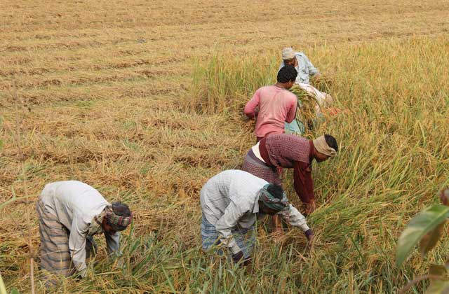
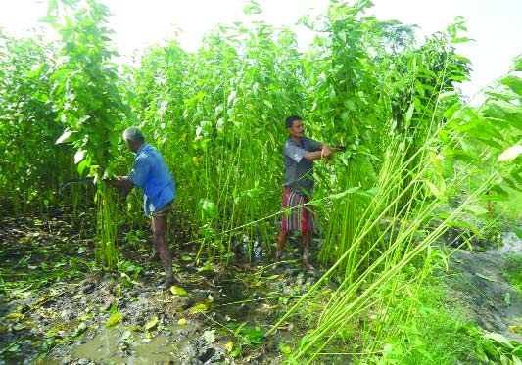
সঠিক সময়ে ফসল কাটা
ফসল পাকার পর ফসল সংগ্রহ করতে হবে। ফসল কাঁচি দিয়ে বা যন্ত্রের সাহায্যে কাটা যায়।
Notes:
ধান এবং পাঠ পানিতেও কাটা যায়। বিষয়টি বোঝাবেন।

Slide 11
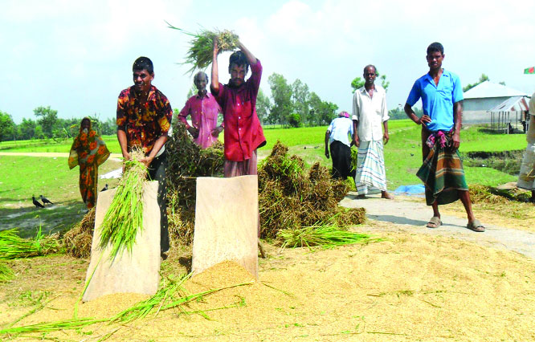
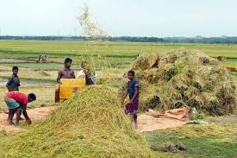
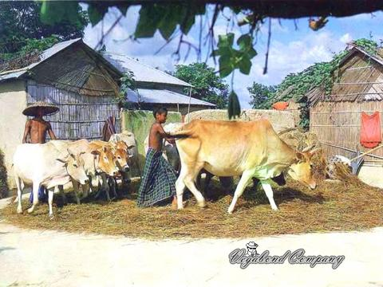
ফসল মাড়াইকরণ
Notes:
আরো উন্নত যন্ত্র দ্বারা ফসল মাড়াইকরণ করা যায়। যে কোণো ভিডিও দেখাতে পারেন।

Slide 12
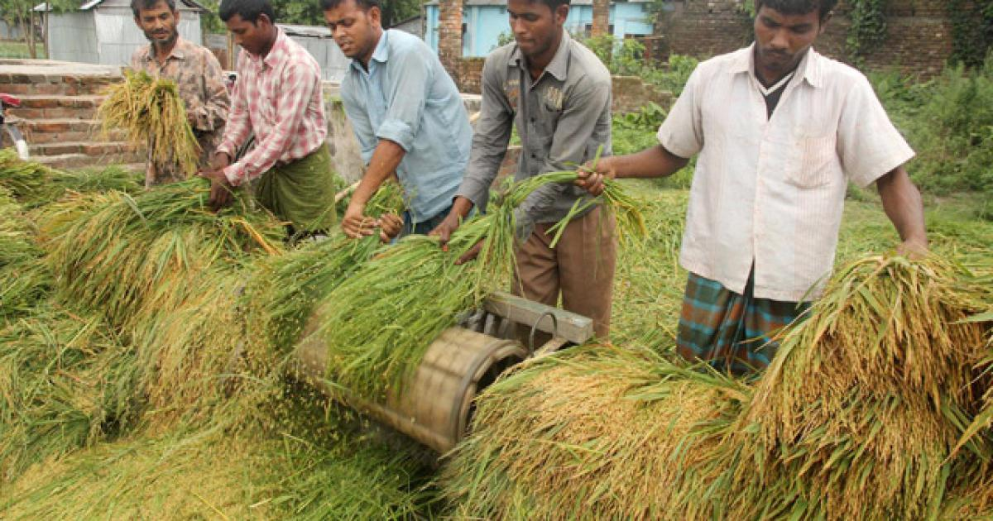
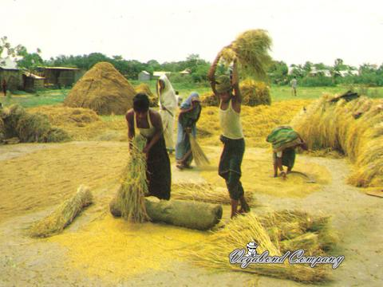
একক কাজ
শ্রেণিতে উপস্থাপন করা হয়েছে এমন উপায় ছাড়া আর কোন কোন উপায়ে মাঠ ফসল মাড়াই করা যায় তা চিন্তা কর এবং লিখ।
Notes:
শিক্ষক মন্ডলী এই কাজ ছাড়া অন্য কাজও দিতে পারবে। সকলের অংশ গ্রহন করাবেন।

Slide 13
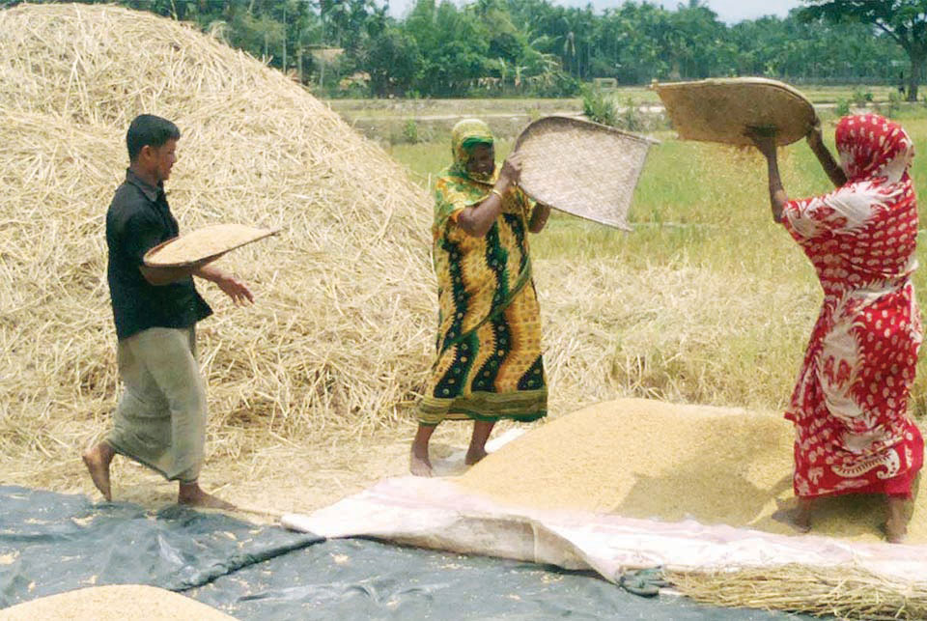
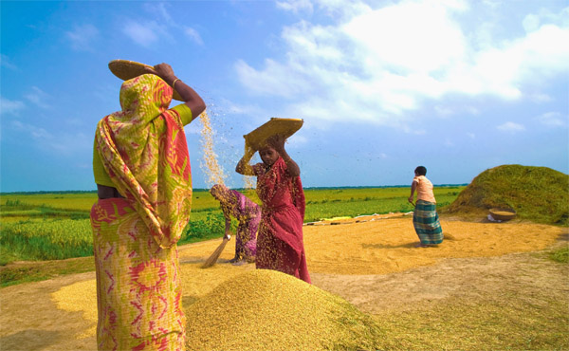
ফসল ঝাড়াই
কুলা, বাতাস বা শক্তিচালিত ফ্যানের সাহায্যে দানা ঝাড়াই করা হয়।
Notes:
মেশিন দিয়েও ঝাড়াইকরন করা যায়।

Slide 14
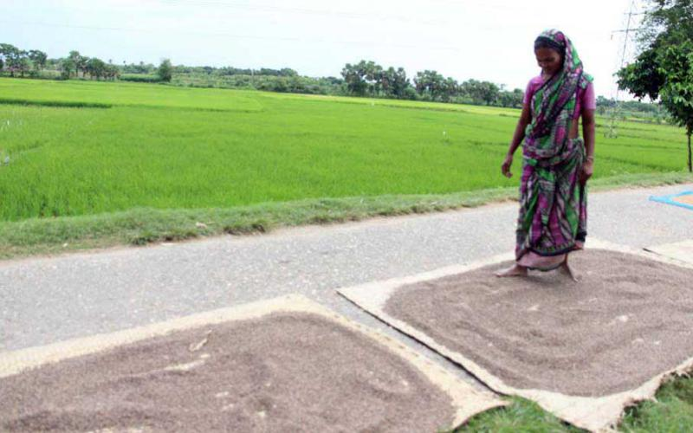
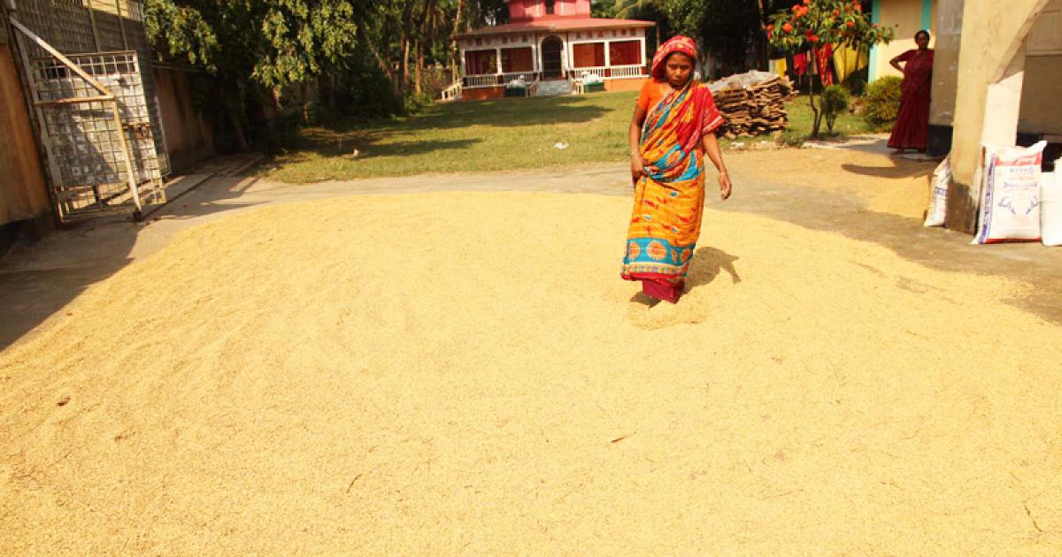
ফসল শুকানো
মাড়াই ও ঝাড়াই করার পর দানা ২-৩ টি রোদে ভালভাবে শুকাতে হবে।

Slide 15
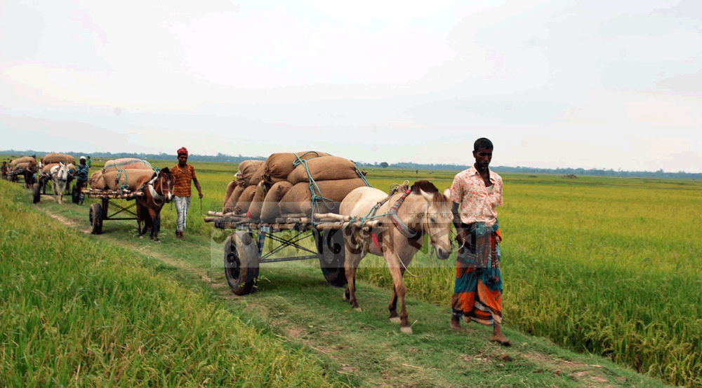
ফসল পরিবহন
দানা শুকিয়ে ঠান্ডা করে বস্তা ভর্তি করে দানা গুদাম ঘরে নিয়ে যেতে হয়।

Slide 16
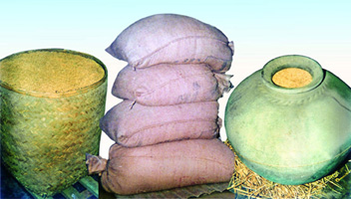
ফসল গুদামজাতকরণ
চট বা প্লাস্টিকের বস্তা, বাঁশের চাটাই দিয়ে তৈরি ডোল, মাটির মটকা প্লাস্টিক বা টিনের ড্রামের ভিতর দানাশস্য সংরক্ষণ করা হয়।

Slide 17
এসো নিচের ভিডিওটি দেখি
মাঠ ফসল কাটা, মাড়াই, পরিবহন, শুকানো ও গুদামজাতকরণ।
ভিডিওটিতে আমরা কী দেখতে পেলাম?

Slide 18
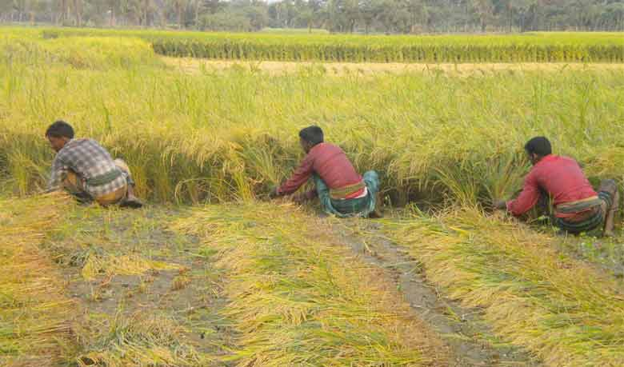
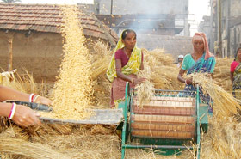
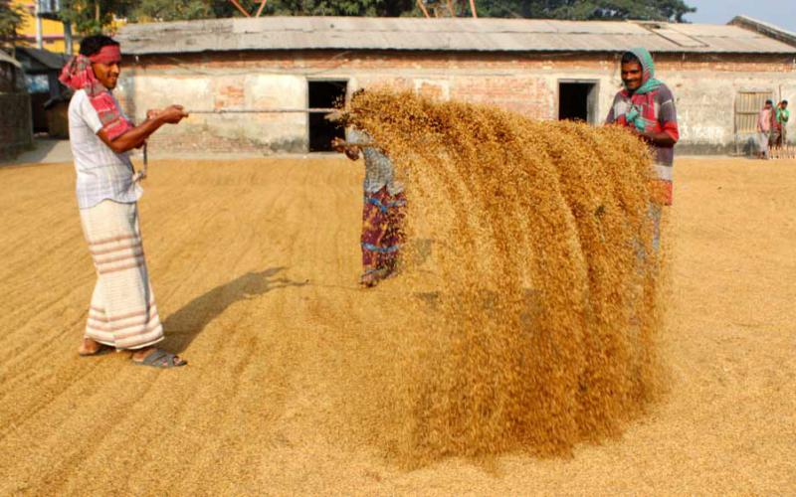
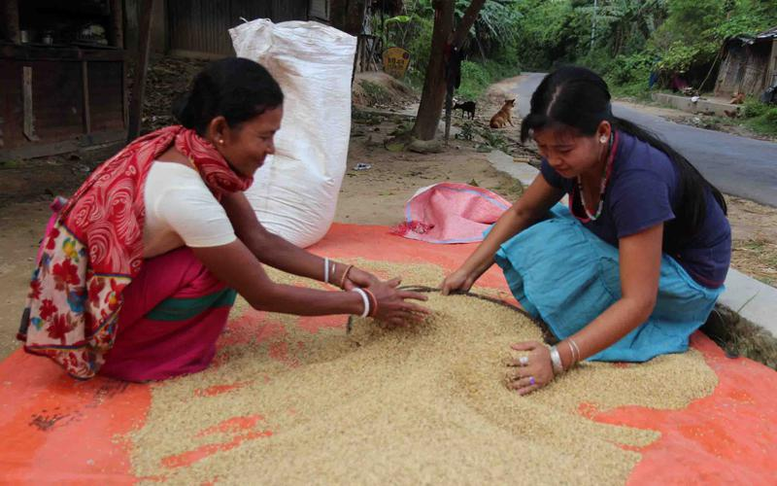
দলগত কাজ
মাঠ ফসল সংগ্রহ থেকে শুরু করে গুদামজাত করা পর্যন্ত কোন ধাপে কী করে হয় তা আলোচনা করে শ্রেণিতে উপস্থাপন কর।

Slide 19
মূল্যায়ন
১। মাঠ ফসল কখন সংগ্রহ করতে হয়?
২। মাড়াই ও ঝাড়াই করার পর দানায় কমপক্ষে কয়টি রোদ দিতে হয়?
৩। দানা ফসল কিসের মধ্যে সংরক্ষণ সংরক্ষন করা যায়?
৪। আধুনিক যন্ত্র ছাড়া কীভাবে মাঠ ফসল ঝাড়াই করা যায়?
Notes:
আপনার সুবিধামত প্রশ্ন করে মূল্যায়ন করতে পারেন।

Slide 20
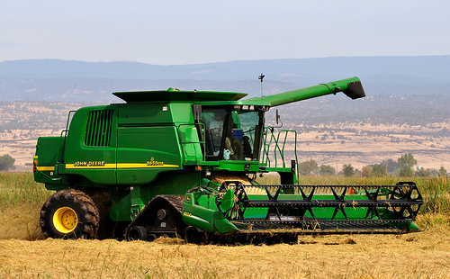
বাড়ির কাজ
মাঠ ফসল সংগ্রহ করার উপায়গুলো লিখে আনবে।

Slide 21
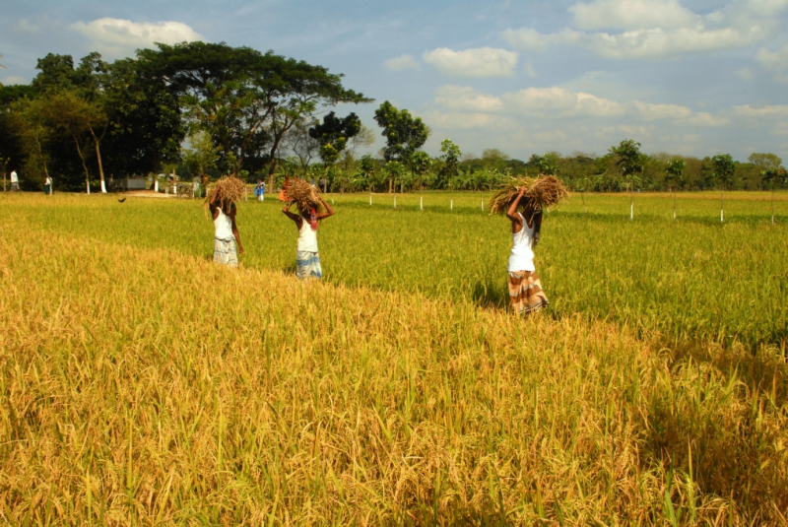
ক্লাসে সহযোগিতা করার জন্য সকলকে ধন্যবাদ
Notes:
ক্লাসটি উপস্থাপনের জন্য আপনাকে অনেক ধন্যবাদ।

